Slide 1

Entertaiment.ia

Slide 2

Entertaiment.ia
Brayan Steven Socha Obando
Julián Andrés Rincón Triana
Yordy Alexander Alarcón Diaz
Servicio Nacional de Aprendizaje –SENA, Centro de Electricidad Electrónica y Telecomunicaciones
Técnico en Programación de Software - TPS, Primer Trimestre
Instructor Albeiro Ramos
Bogotá, 25 de marzo de 2023

Slide 3

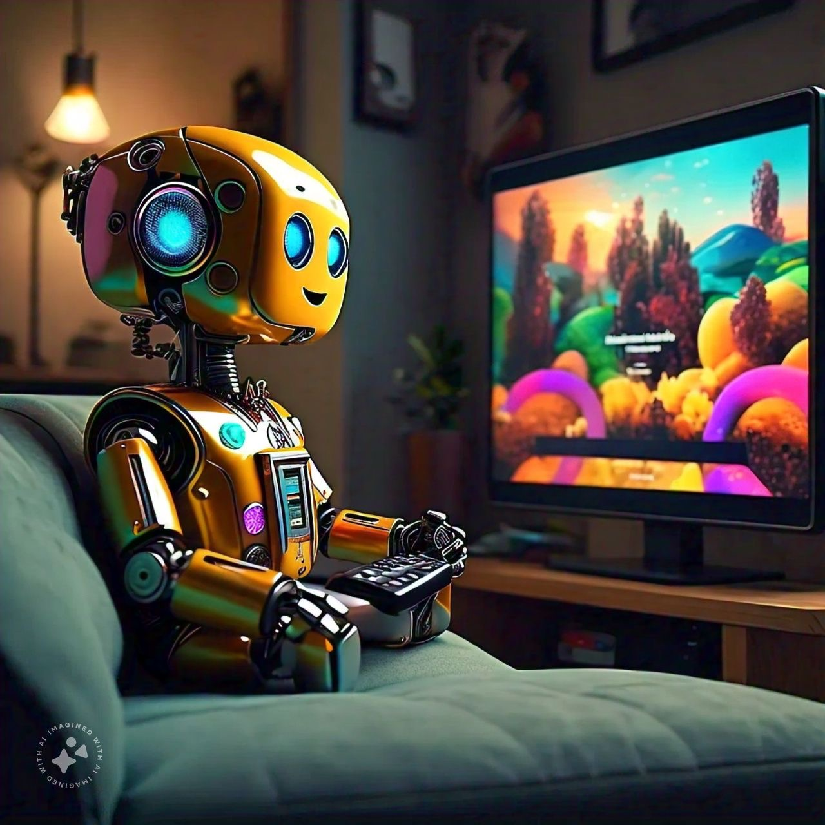
Introducción
Buscamos que el usuario en este caso gaste mucho menos tiempo en buscar algún tipo de película o serie ya que a la mayoría de personas nos ha pasado que perdemos mas tiempo buscando algo que ver o simplemente no encontramos algo que nos llame la atención.

Slide 4
Problema
La Empresa, Entretaiment, ubicada en Bogotá, Buscamos hacer una experiencia mas sencilla para los usuarios que consumen contenido audiovisuales(Películas/Series)
Los Procesos en los que se va a intervenir : 1 Dar prioridad a las necesidades de una experiencia de entretenimiento 2 Implementar una inteligencia artificial para facilitar procesos 3 Dar soluciones a los problemas que tenga y limitar las elecciones.
El análisis de la información: Utilización de las Técnicas e Instrumentos de recolección de datos: Nosotros implementamos un cuestionario practico para saber los intereses de las persona: https://docs.google.com/forms/d/e/1FAIpQLSer-5WaFojSpHmWprWItsSGDY5j23fVh01KTIigPBUVfCIIVQ/viewform

Slide 5

Objetivo General
Recomendar entretenimiento personalizado mediante inteligencia artificial y hacer que las personas ahorren tiempo
Objetivo Específicos
Desarrollar un algoritmo de recomendación
Implementar un sistema de aprendizaje automático.
Desarrollar una interfaz de usuario intuitiva
Hacer que las personas solucionen sus problemas y ahorrar tiempo en sus vidas

Slide 6
Justificación
La solución: Se propone el desarrollo de un Sistema de Información Web denominado Entretaiment.ia que sea una pagina intuitiva fácil de usar y lo mas importante que cumpla su propósito de manera correcta
La importancia del Sistema: Creación de perfil para tener mas conocimiento de los usuarios, hacer que con 2 o 3 palabras claves mostrar lo que es de mayor interés a nuestro usuarios.
El aporte al Sector: Con este aporte podemos ayudar a las plataformas de streaming a que no pierdan clientes potenciales

Slide 7
Alcance
Qué hace el Sistema: Dar resultados sobre películas/series en el entorno de las plataformas de streaming, y con 2 o 3 palabras claves mostrar lo que sea mas relevante al usuario sin perder mucho tiempo.
Qué NO hace el Sistema: No estaré diseñado para responder preguntas de otros ámbitos o si las responde será enfocado a lo que si estará diseñado(Puede que las respuestas no sean muy coherente o simplemente dira que no podrá responder esa pregunta)
Tecnologías: Queremos hacer una interfaz intuitiva que se fácil de usar, amigable a la vista y pues su fuerte que va ser la implementación de una ia

Slide 8
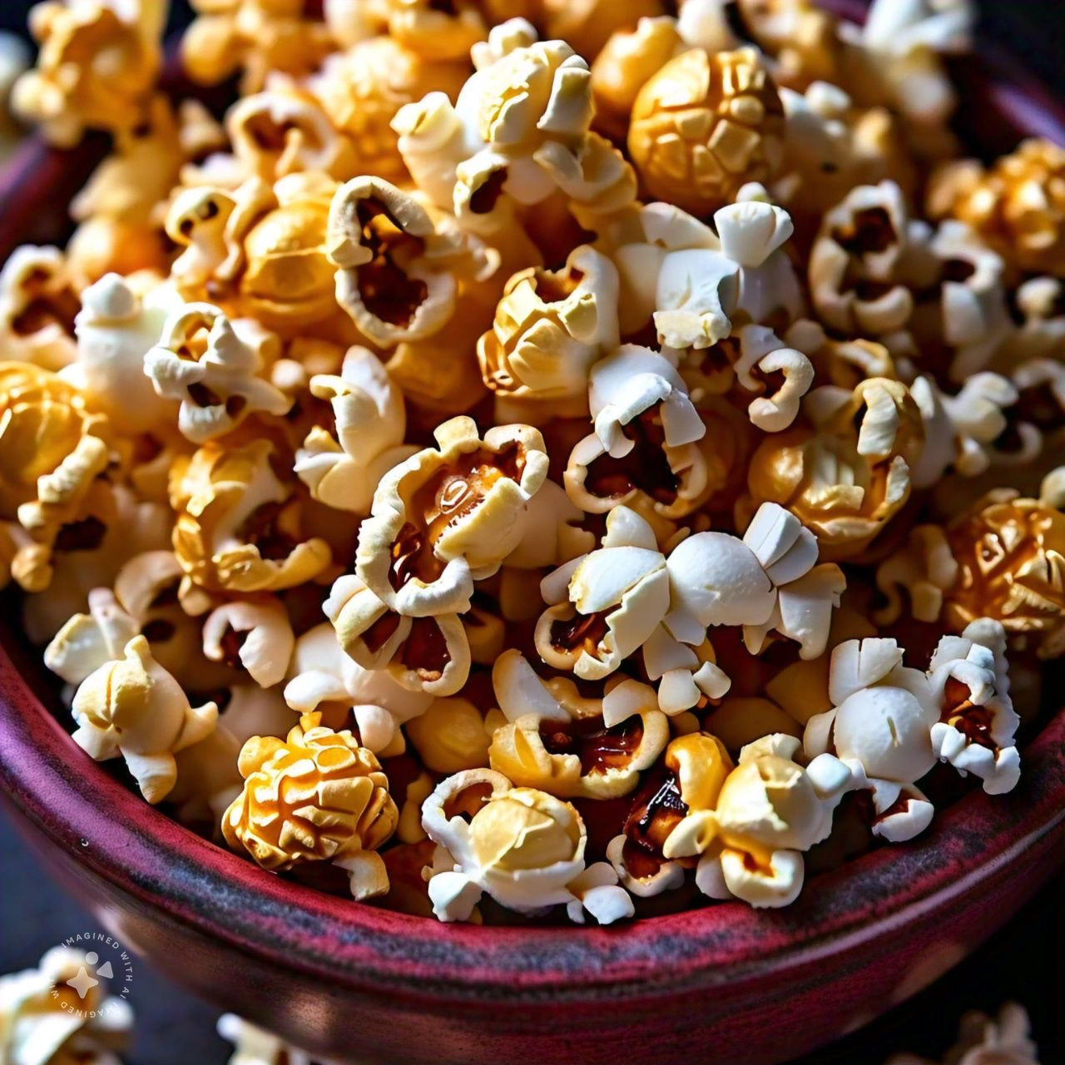
Delimitación
El cronograma: El proyecto vamos a llevarlo por el momento pensado hasta terminar trimestre ya que puede que seguir con el proyecto ya sea una carga monetaria o de mucho tiempo que no se pueda suplir

Slide 9
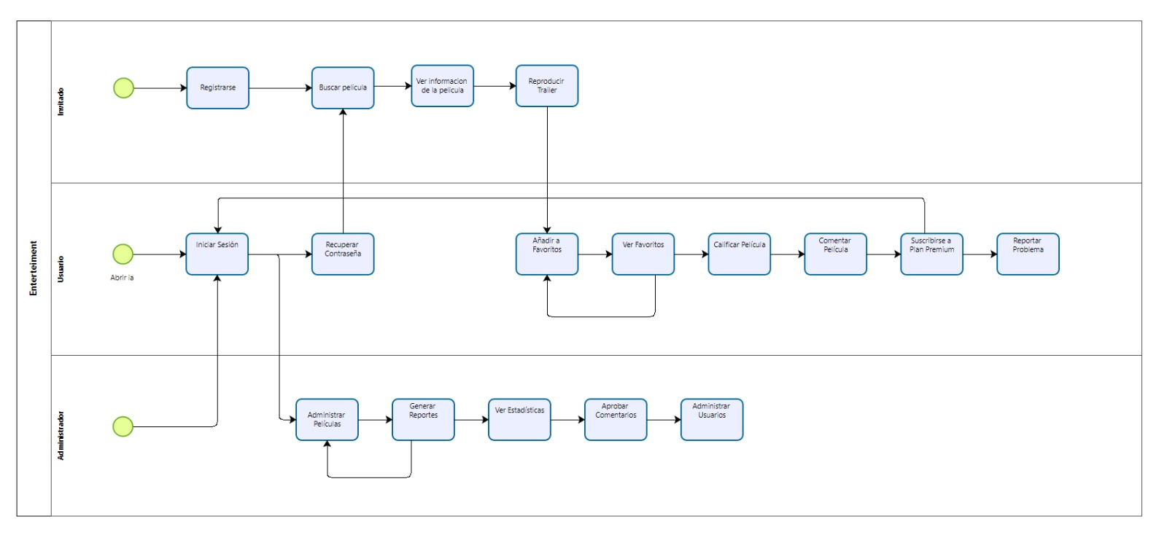
Mapa de procesos

Slide 10
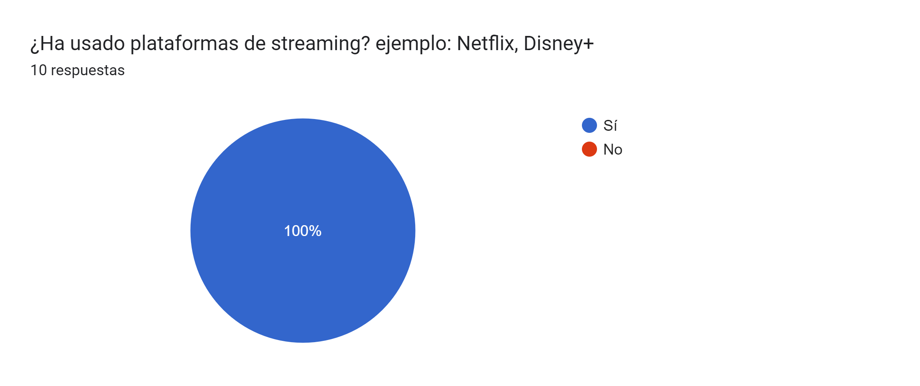
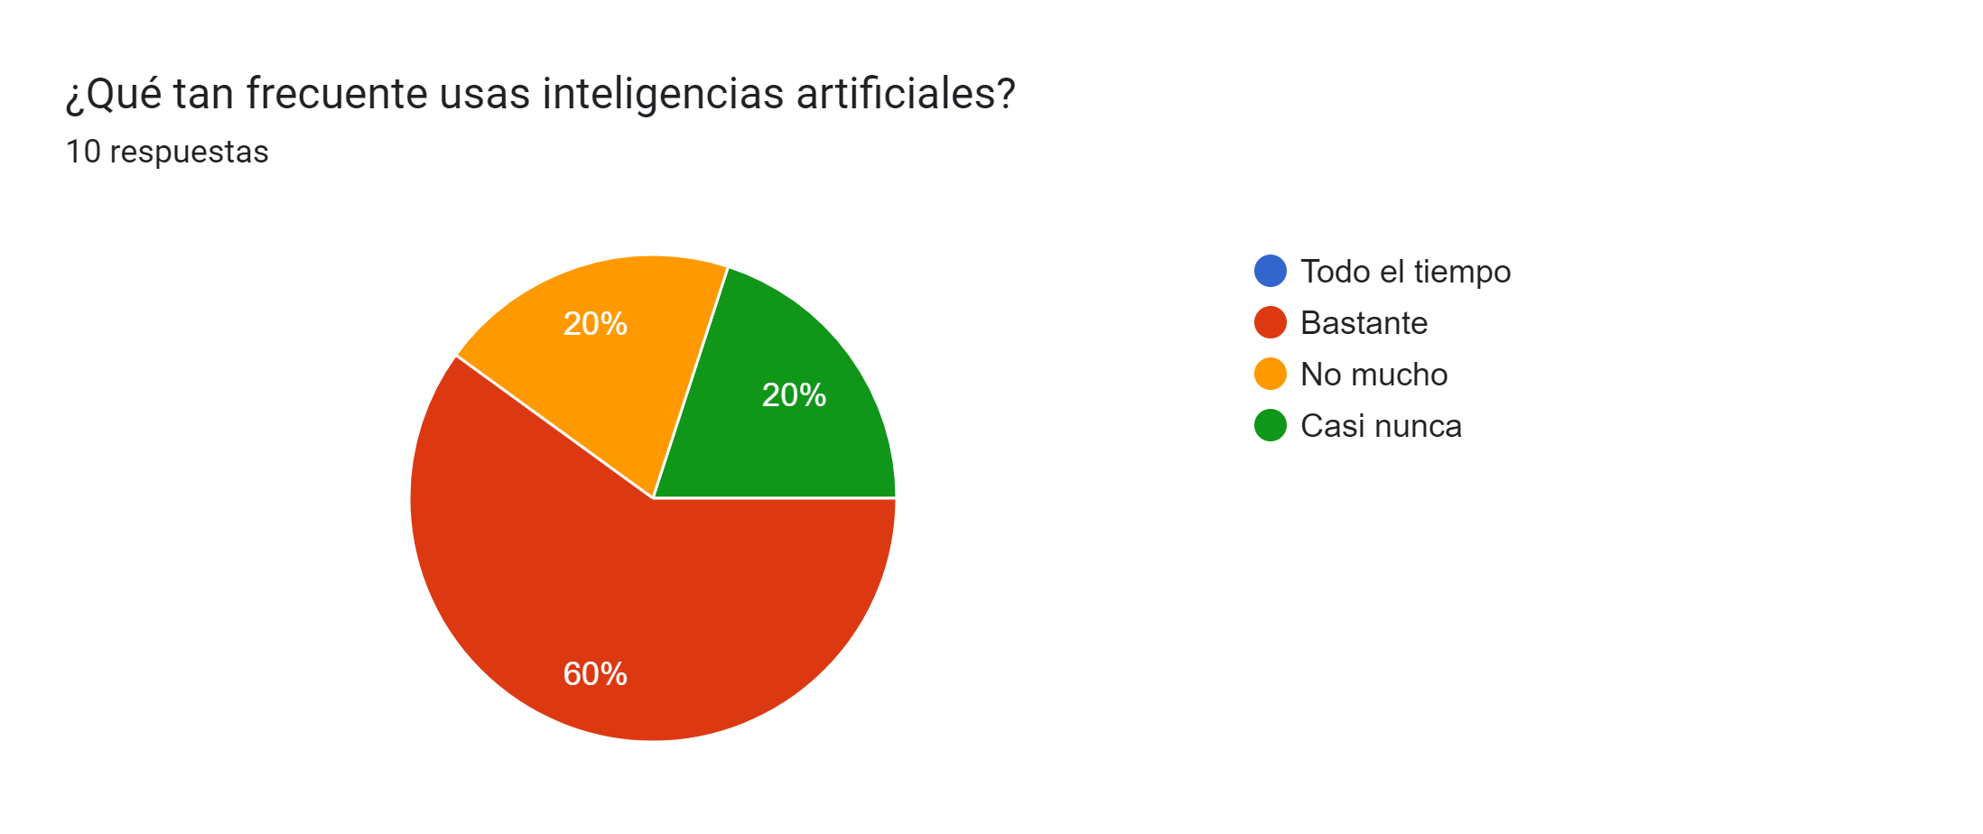

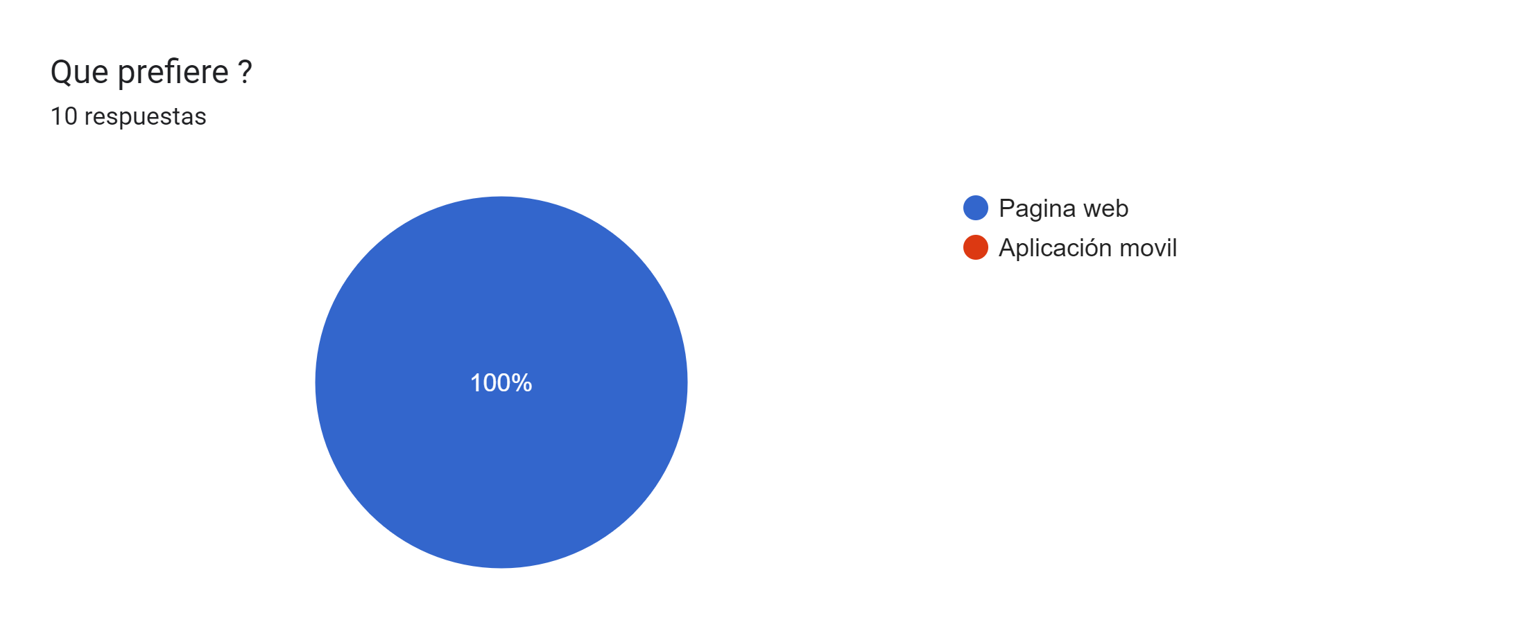
Análisis de datos

Slide 11
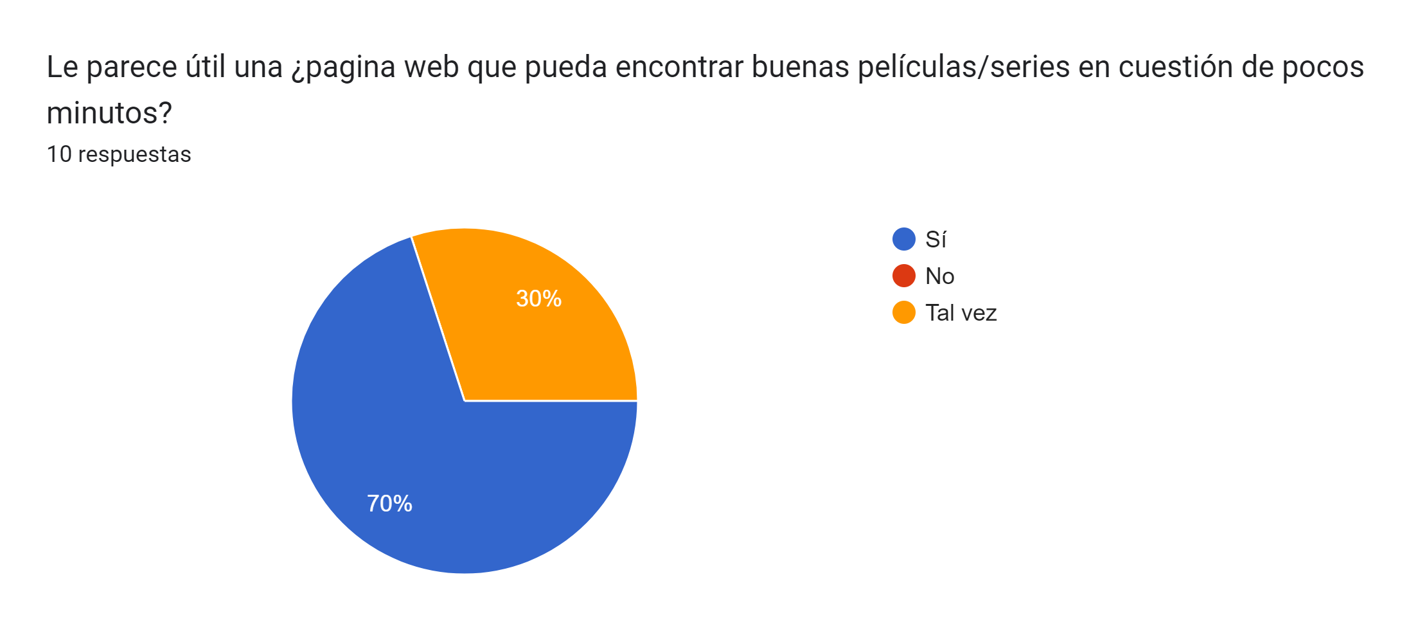
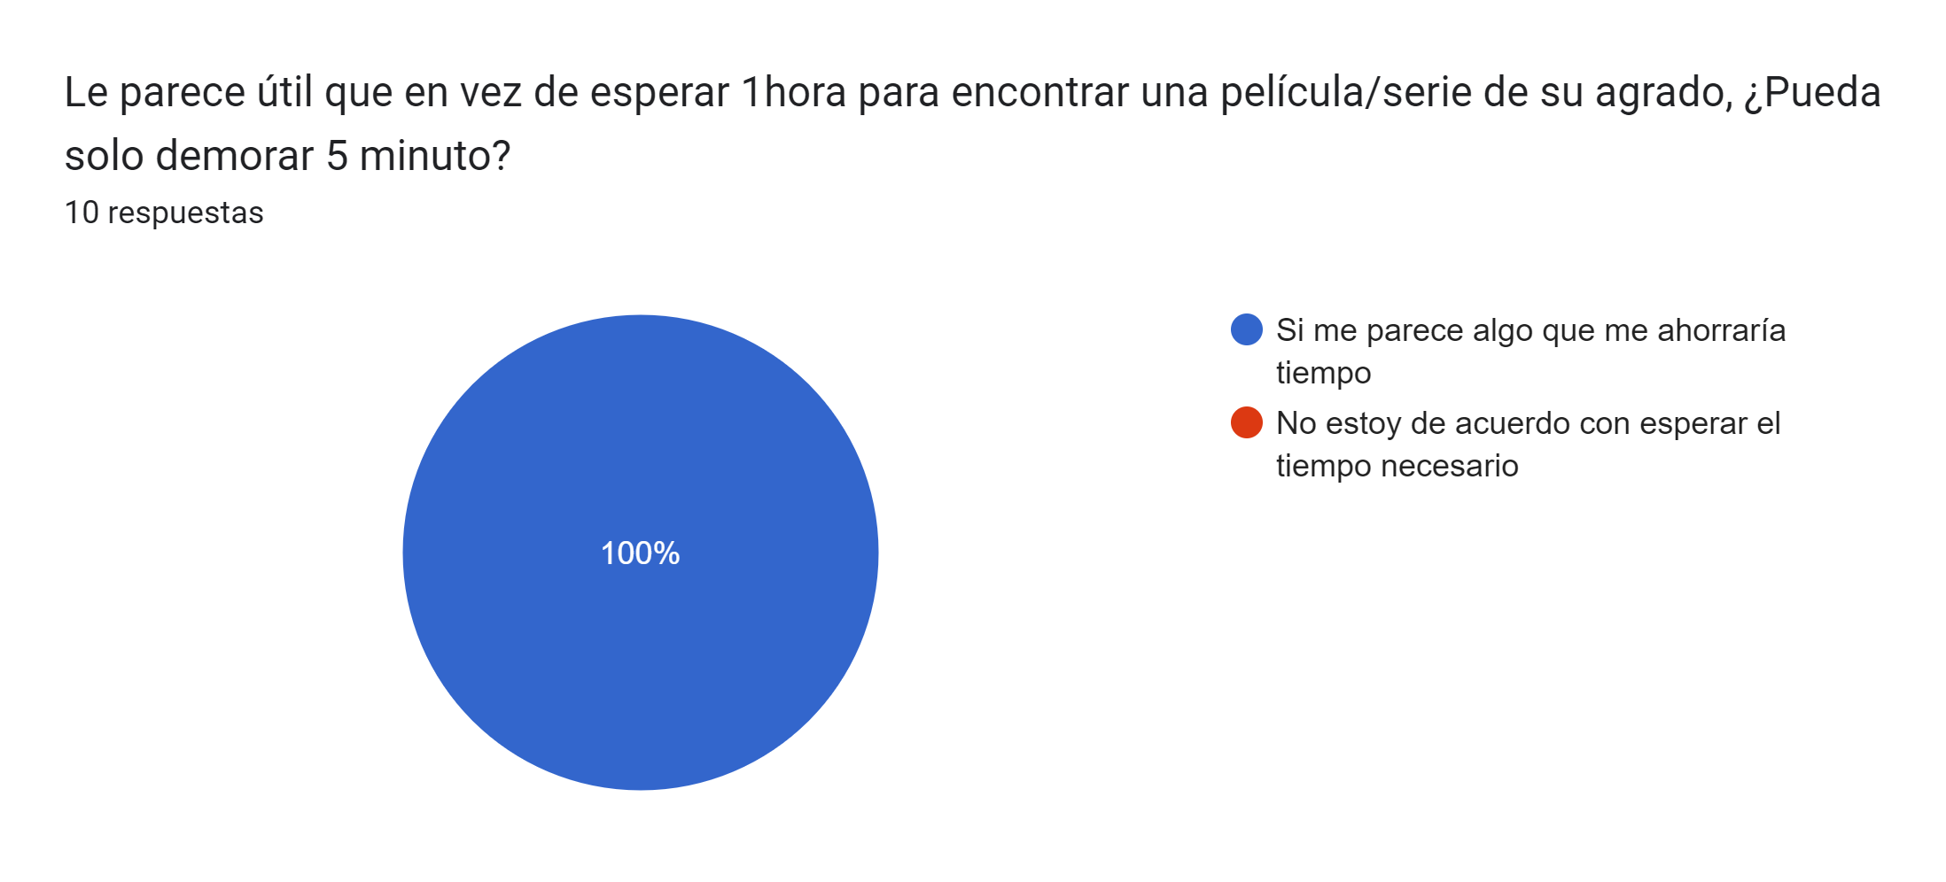
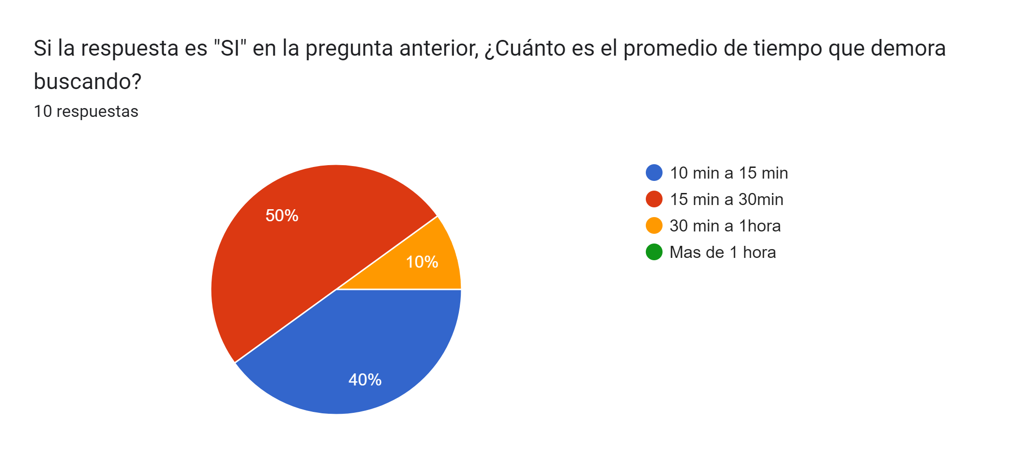
Análisis de datos

Slide 12
Conclusión
En conclusión después de hacer la encuesta a varias personas se llega a decir que puede ser una herramienta que ayude a las personas a optimizar su tiempo a la hora de buscar películas o series ya que es un problema bastante común.

Slide 13
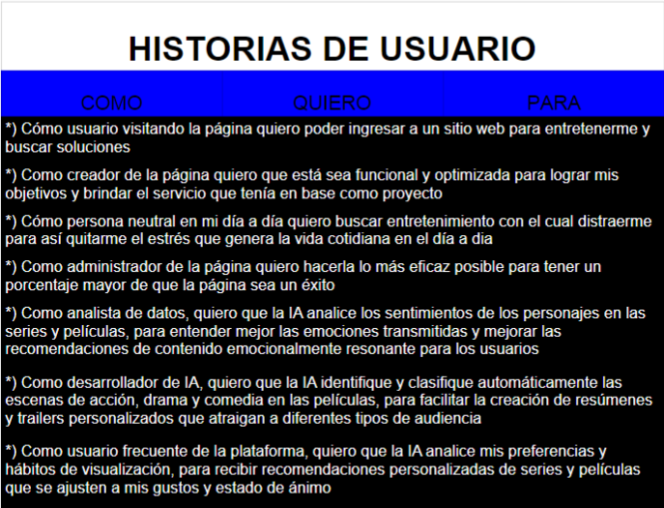
Historias de usuario

Slide 14
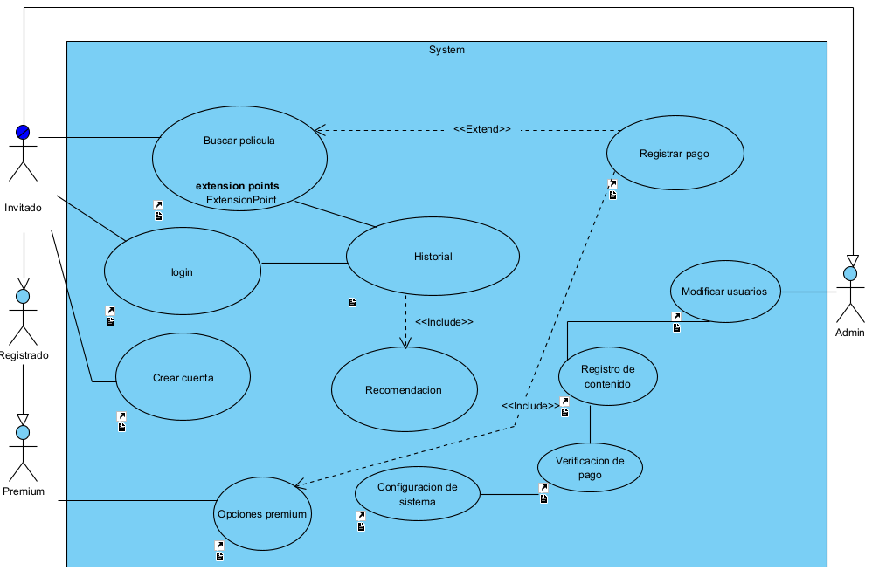
Diagrama de Casos de uso

Slide 15
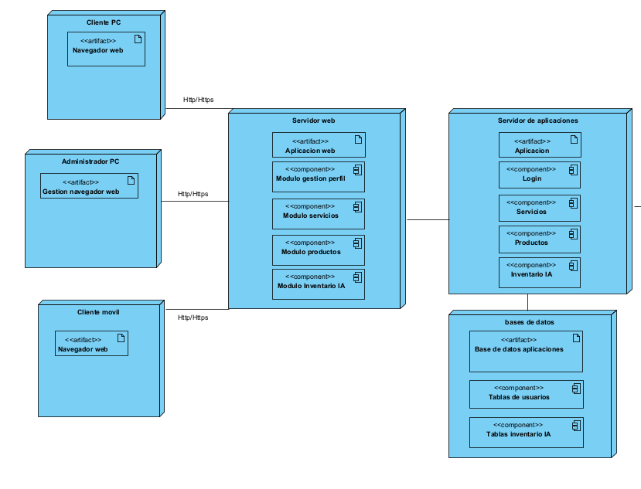
Diagrama de Despliegue

Slide 16
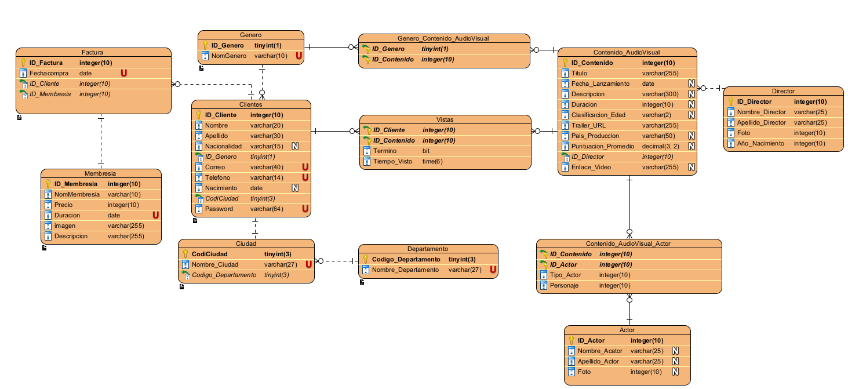
Diagrama Entidad Relación

Slide 17
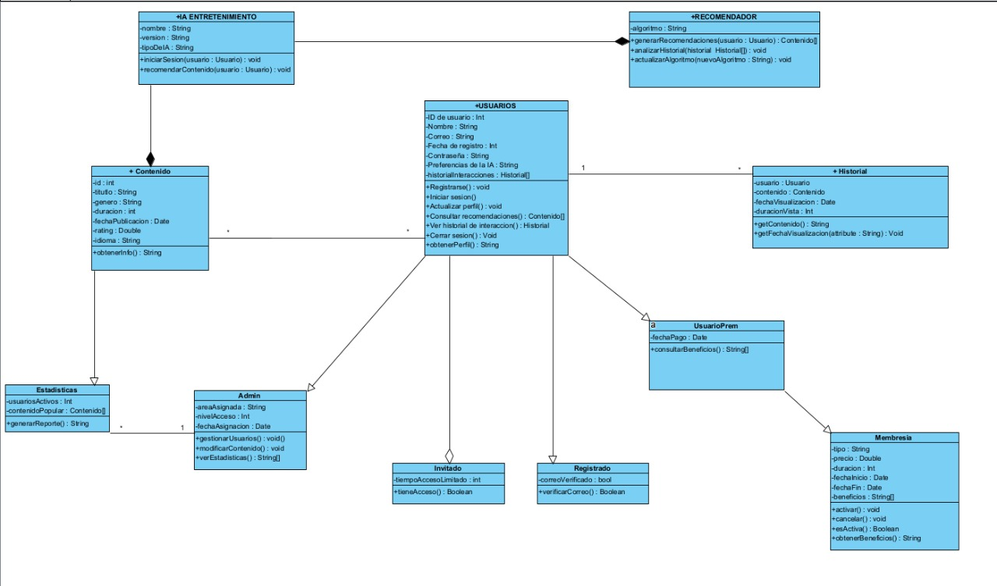
Diagrama de Clases

Slide 18
Modelo relacional 3FN

Slide 19
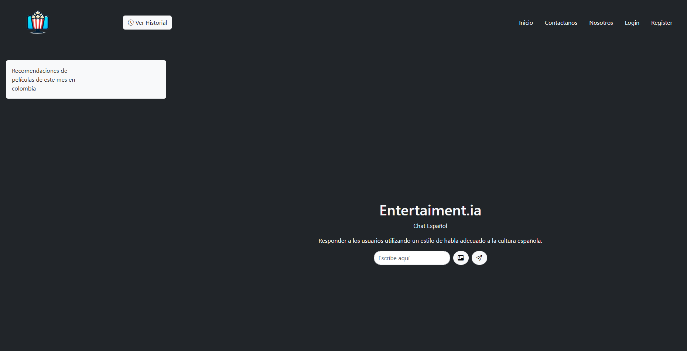
Mockups

Slide 20
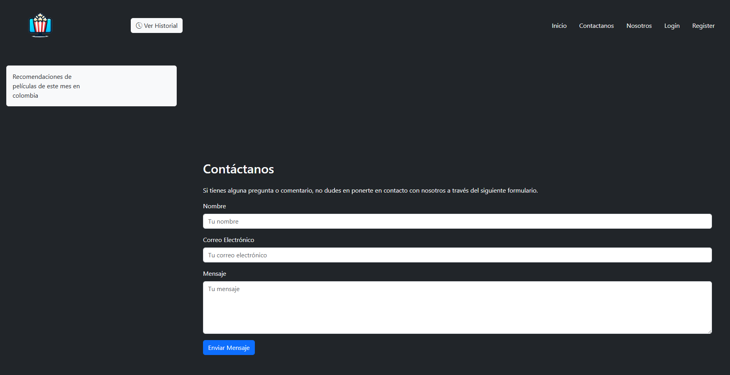
Mockups

Slide 21
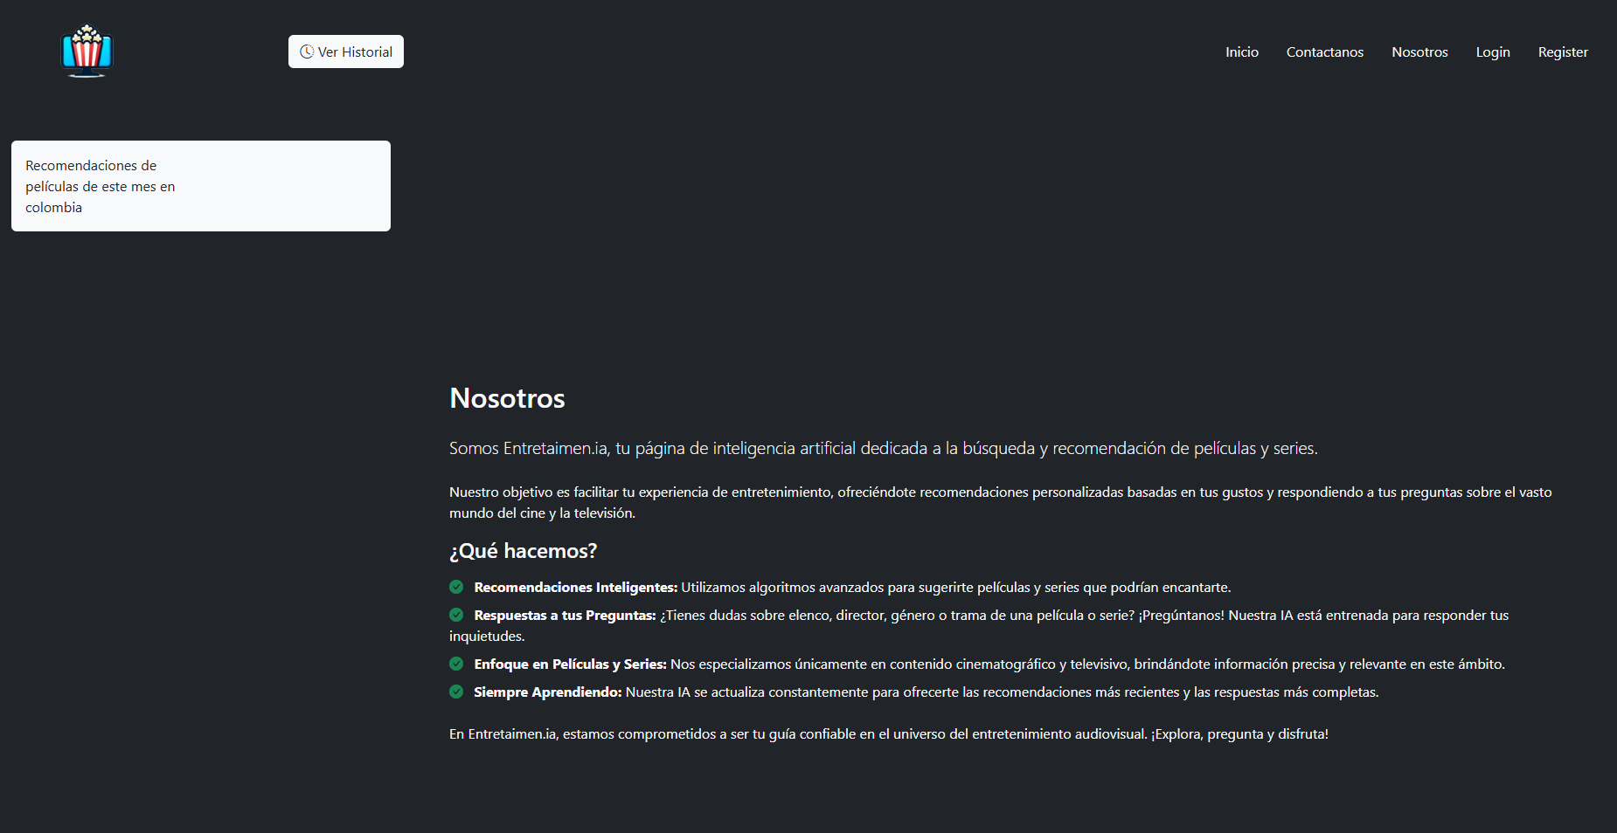
Mockups

Slide 22
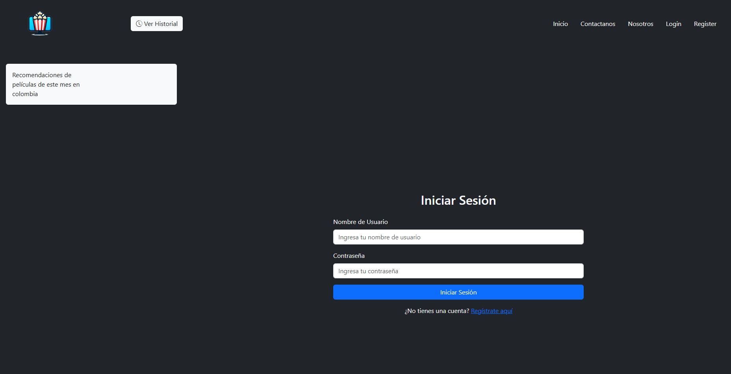
Mockups

Slide 23
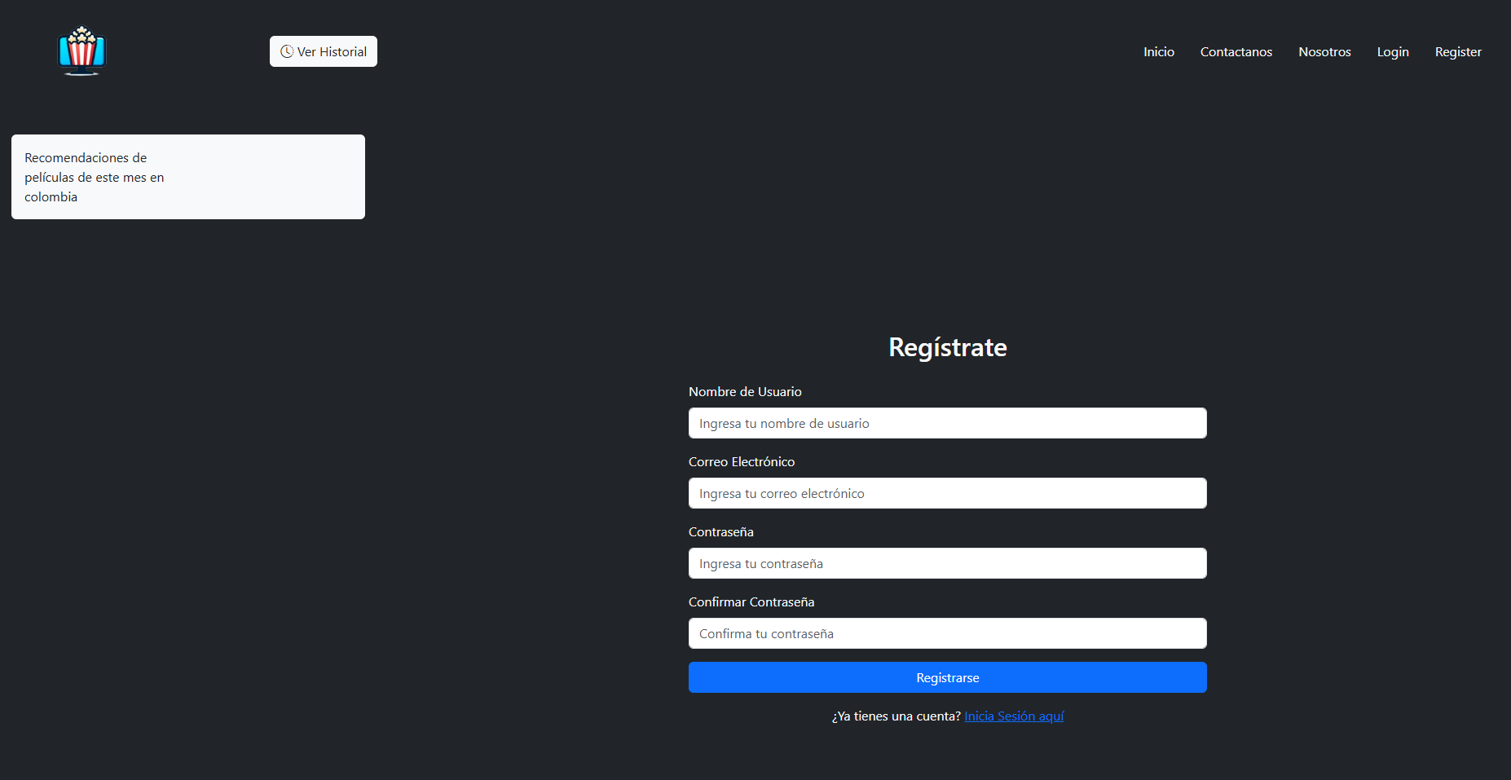
Mockups

